Slide 1
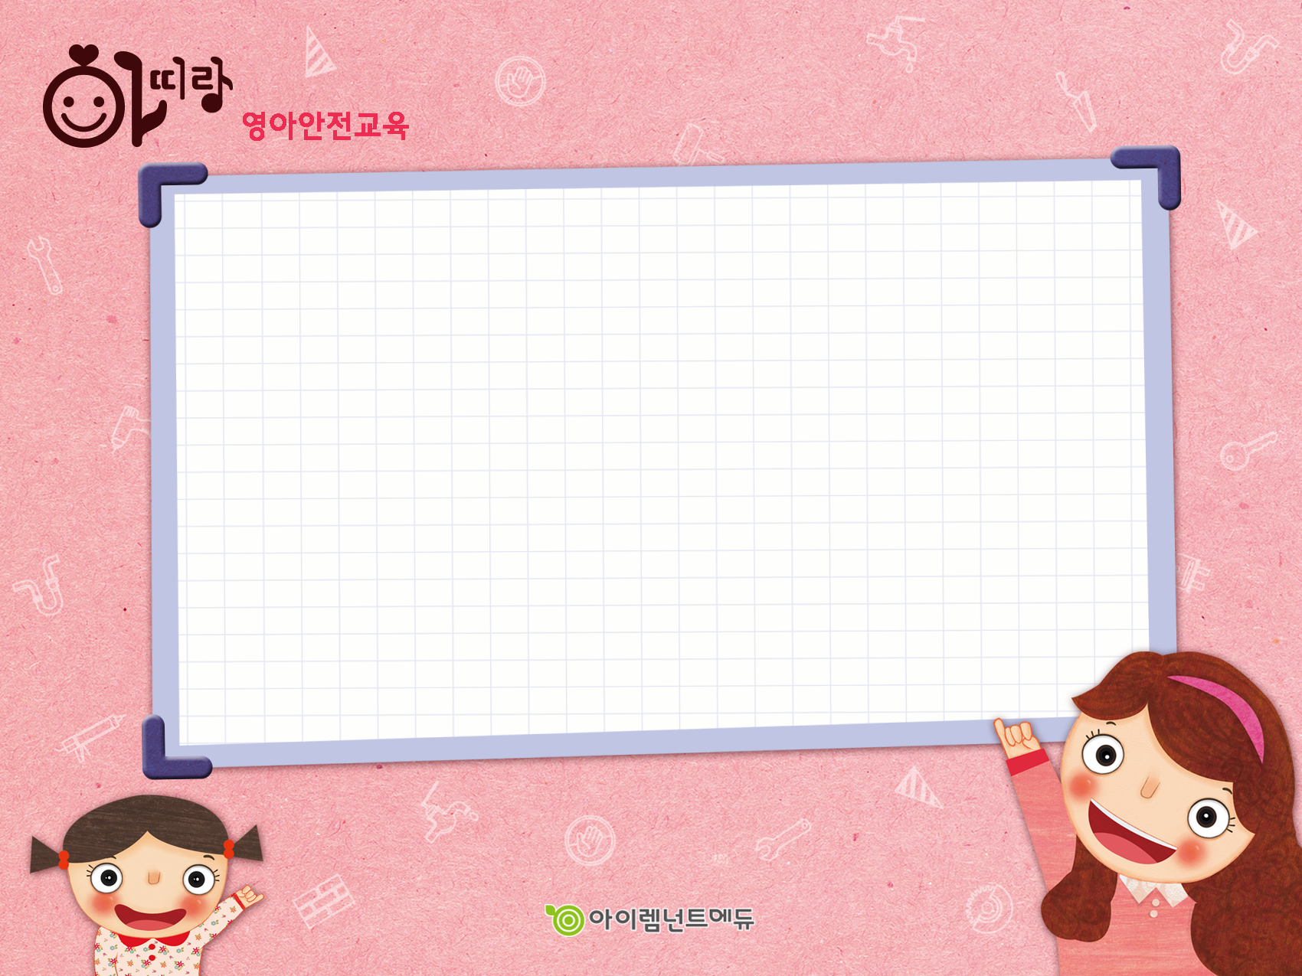
재난대비
흔들흔들
지진이 일어나면

Slide 12
